Slide 1
Přímé zahraniční investice
Jana Šimáková
Katedra financí a účetnictví
http://fiu.cms.opf.slu.cz/

Slide 2
Definice PZI
Investice dlouhodobého charakteru s trvalým úmyslem investora podílet se na řízení společnosti v zahraničí
Za PZI je považována investice, kterou investor získá minimálně 10 % kapitálu cílové společnosti
Investice menší než 10 % kapitálu nebo investice do jiných finančních instrumentů (dluhopisy, pokladniční poukázky, certifikáty) jsou považovány za portfoliové investice
Mezinárodní finance – Přímé zahraniční investice

Slide 3
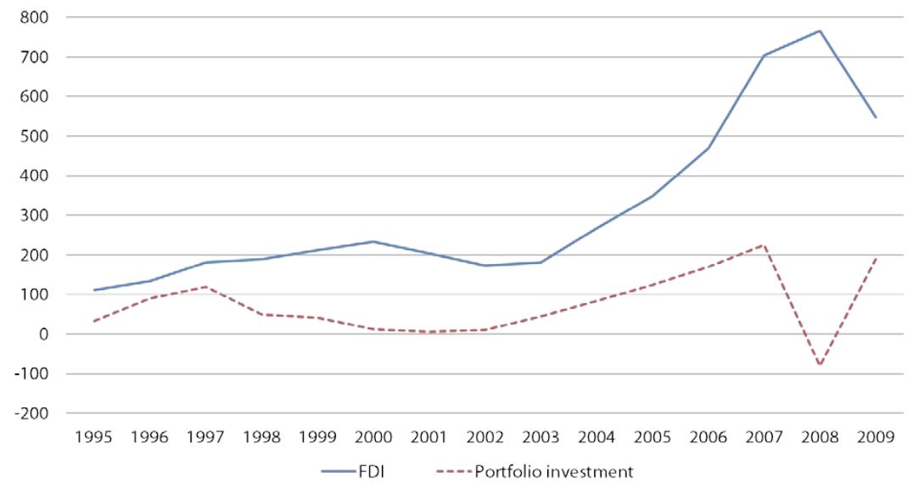
Struktura kapitálových toků (mld. USD)
Mezinárodní finance – Přímé zahraniční investice

Slide 4
Formy PZI (1)
Akvizice existující společnosti
Privatizace
Prodej konkurenční firmě
Fúze
Založení nové společnosti
Dceřiná společnost
Pobočka
Joint-venture
Mezinárodní finance – Přímé zahraniční investice

Slide 5
Formy PZI (2)
Dceřiná společnost (subsidiary)
Samostatná společnost spojena s matkou vlastnickým podílem
Plné kompetence a rozhodovací pravomoc
Zpravidla odlišné jméno
Samostatné účetnictví, zisk zdaňován v hostitelské zemi
Pobočka (branch)
Organizační složka vnitřní struktury mateřské společnosti
Omezené kompetence a rozhodovací pravomoci
Stejné jméno
Účetnictví součástí bilance mateřské společnosti, zisk zdaňován v mateřské zemi
Mezinárodní finance – Přímé zahraniční investice

Slide 6
Formy PZI (3)
Joint venture
Dvě a více společností vytváří novou společnost v zahraničí
Každý z účastníků je zodpovědný za zisky, ztráty, náklady
Joint venture je samostatný subjekt, oddělený od podnikání a struktur společníků
V mezinárodním kontextu je obvyklé, že jeden společník je zahraniční a jeden domácí společnost
Mezinárodní finance – Přímé zahraniční investice

Slide 7
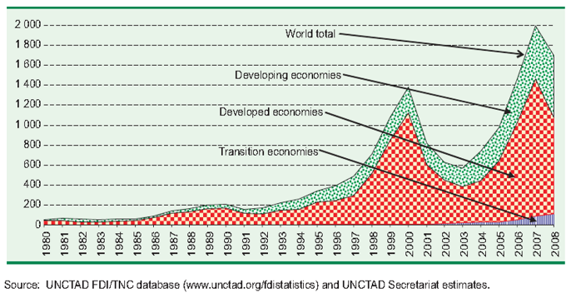
Příliv PZI – svět + regiony (mld. USD)
Mezinárodní finance – Přímé zahraniční investice

Slide 8
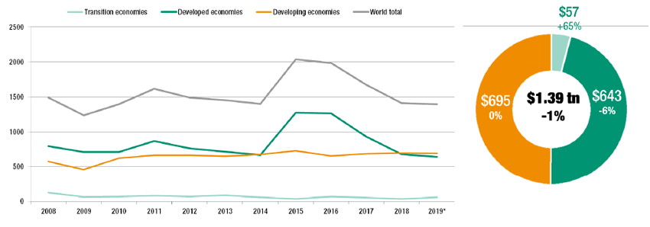
Příliv PZI – svět + regiony (mld. USD)
Mezinárodní finance – Přímé zahraniční investice

Slide 9
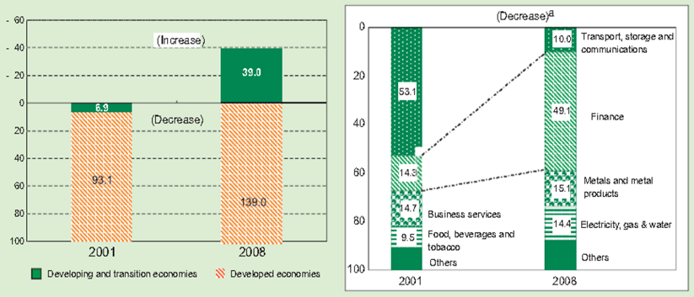
Důvody propadu 2001 a 2008
Mezinárodní finance – Přímé zahraniční investice

Slide 10
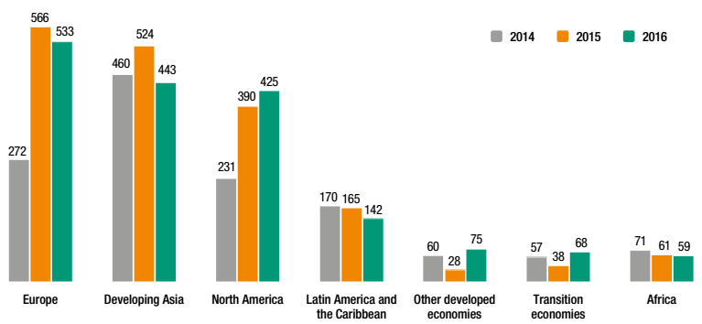
Příliv PZI podle regionů (mld. USD)
Mezinárodní finance – Přímé zahraniční investice

Slide 11
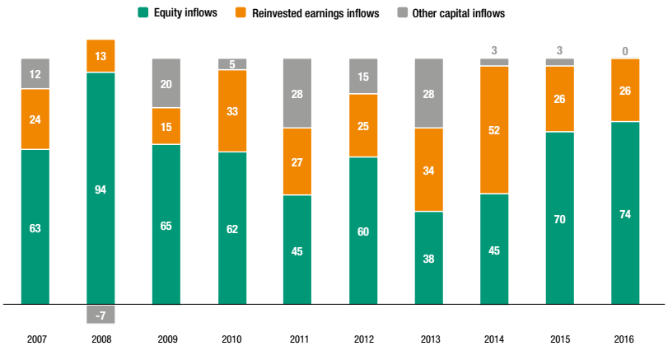
Příliv PZI – komponenty (mld. USD)
Mezinárodní finance – Přímé zahraniční investice

Slide 12
Příliv a odliv PZI - top 20 zemí
Mezinárodní finance – Přímé zahraniční investice

Slide 13
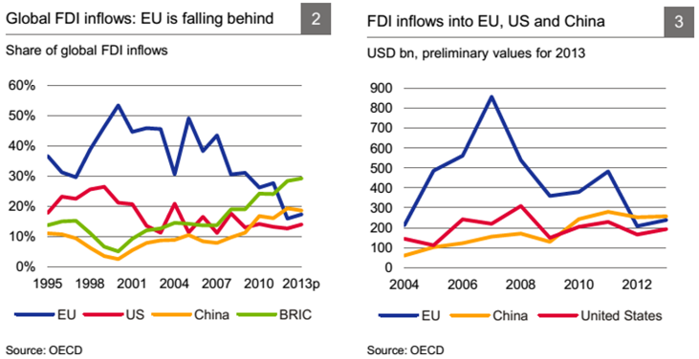
Vývoj přílivu PZI
Mezinárodní finance – Přímé zahraniční investice

Slide 14
Efekty PZI na hostitelskou zemi
Ekonomický růst
Exportní výkonnost
Pracovní místa
Import know-how a technologií
Širší zapojení do světové ekonomiky
Státní rozpočet
Konkurence
Repatriace zisků
Vývoj devizového kurzu
Mezinárodní finance – Přímé zahraniční investice

Slide 15
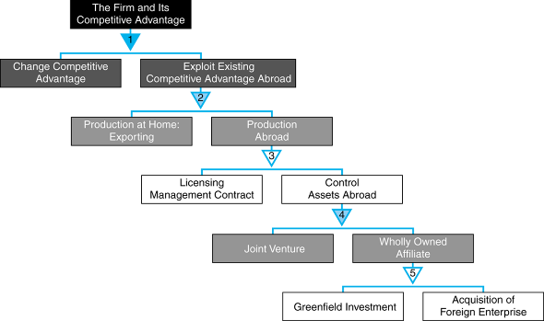
Rozhodovací sekvence při investici v zahraničí
Mezinárodní finance – Přímé zahraniční investice

Slide 16
Faktory stimulující PZI
Levnější výrobní faktory
Snížení nákladů na zahraniční obchod
Lepší daňový systém
Redukce kurzového rizika
Diverzifikace vstupů, výstupů, zisku
Lepší systém povinného pojištění, výhodnější legislativa na ochranu životního prostředí
Následování obchodních partnerů
Mezinárodní finance – Přímé zahraniční investice

Slide 17
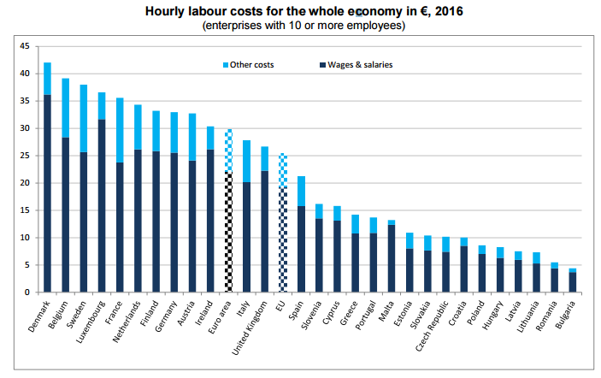
Náklady na práci v EU
Mezinárodní finance – Přímé zahraniční investice

Slide 18
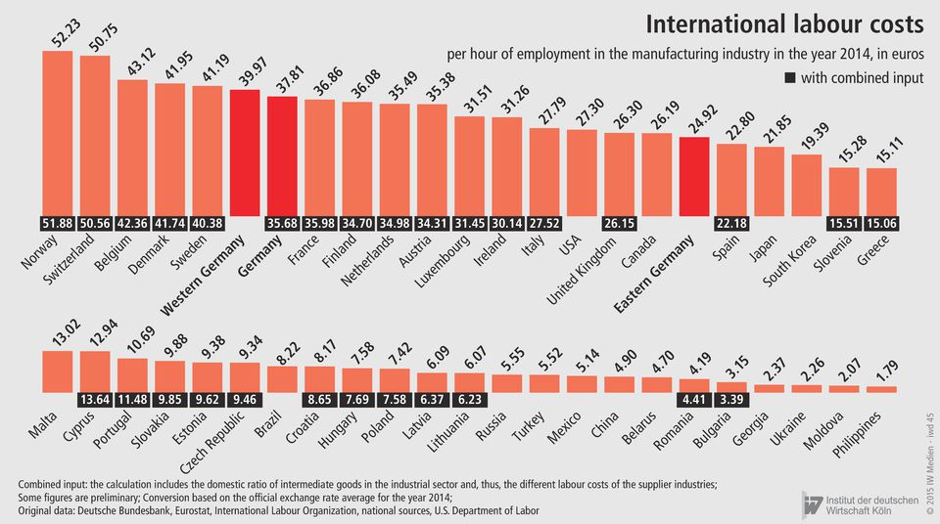
Náklady na práci ve vybraných zemích
Mezinárodní finance – Přímé zahraniční investice

Slide 19
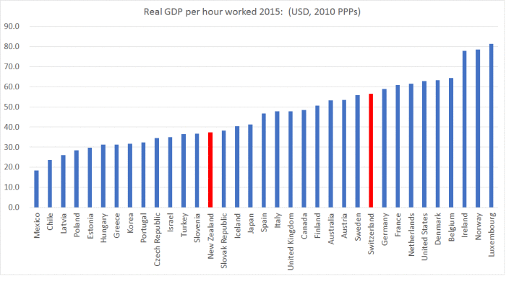
Produktivita ve vybraných zemích
Mezinárodní finance – Přímé zahraniční investice

Slide 20
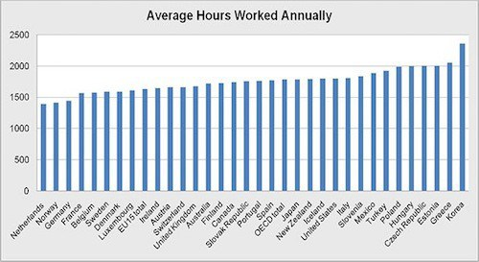
Počet ročně odpracovaných hodin
Mezinárodní finance – Přímé zahraniční investice

Slide 21
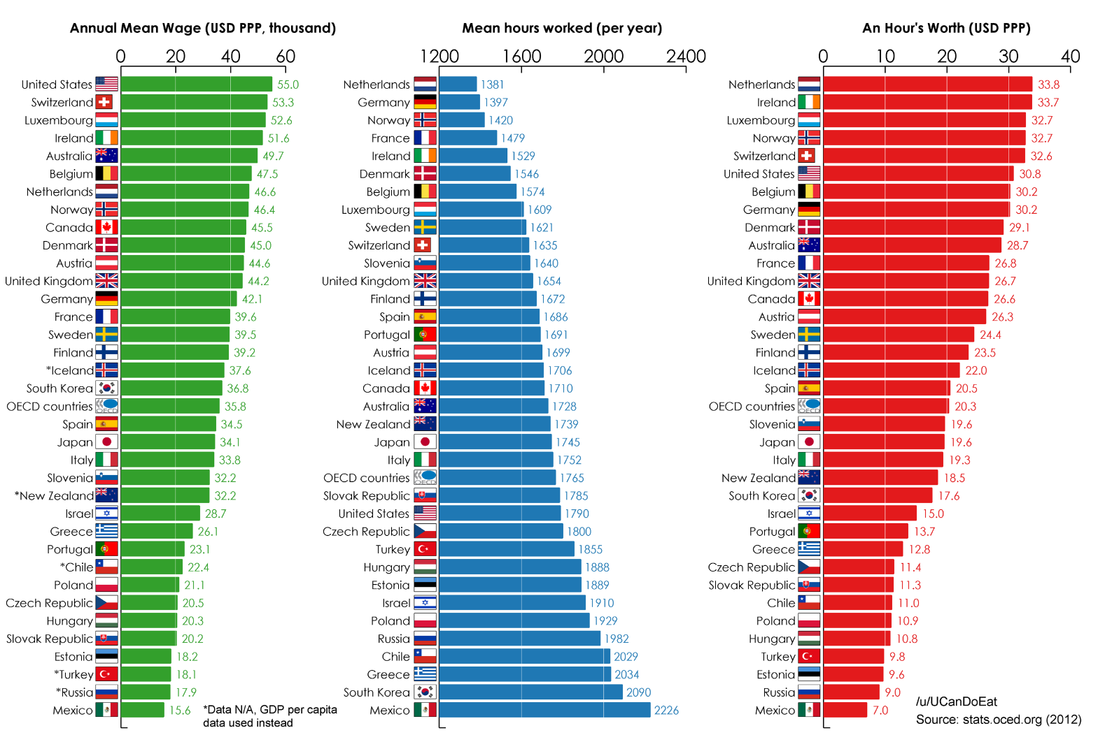
Hodnota jedné pracovní hodiny (2012)
Mezinárodní finance – Přímé zahraniční investice

Slide 22
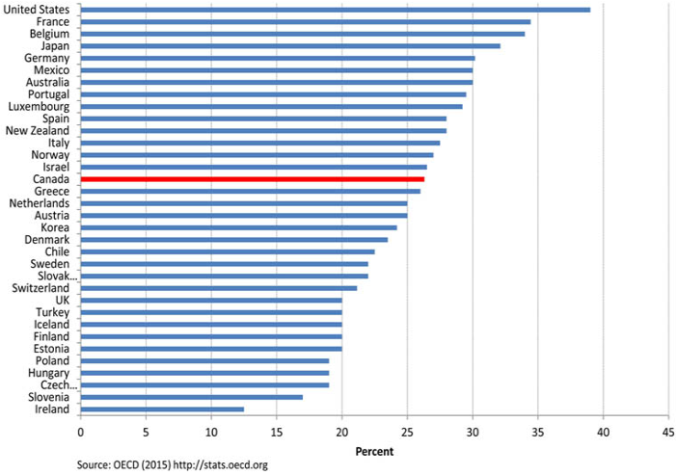
Firemní daně z příjmu v zemích OECD (2015)
Mezinárodní finance – Přímé zahraniční investice

Slide 23
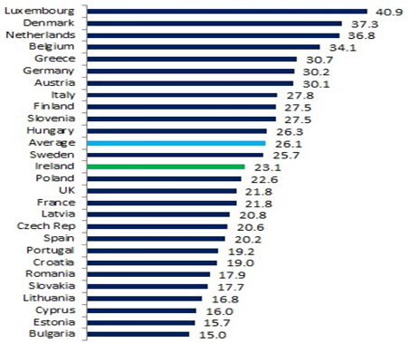
Osobní daně z příjmu (2012)
Mezinárodní finance – Přímé zahraniční investice

Slide 24
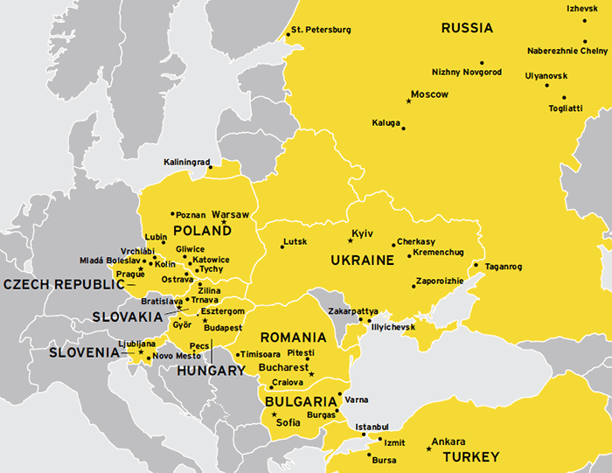
Následování obchodního partnera v automobilovém průmyslu
Mezinárodní finance – Přímé zahraniční investice

Slide 25
Riziko spojené s PZI
Politické riziko
Politická nestabilita
Extrémistický režim
Korupce
Občanská válka
Ekonomické riziko
Hospodářský cyklus
Hospodářská legislativa
Finanční riziko
Kurzové riziko
Riziko likvidity
Mezinárodní finance – Přímé zahraniční investice

Slide 26
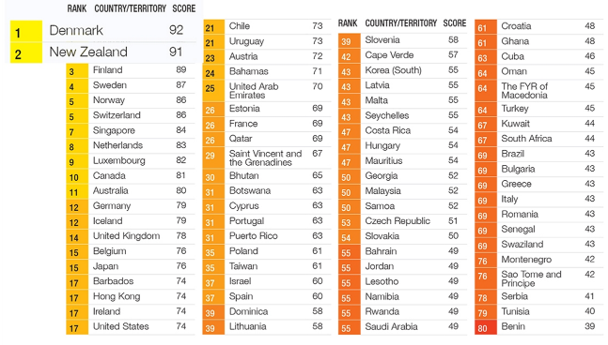
TI corruption index 2014
Mezinárodní finance – Přímé zahraniční investice

Slide 27
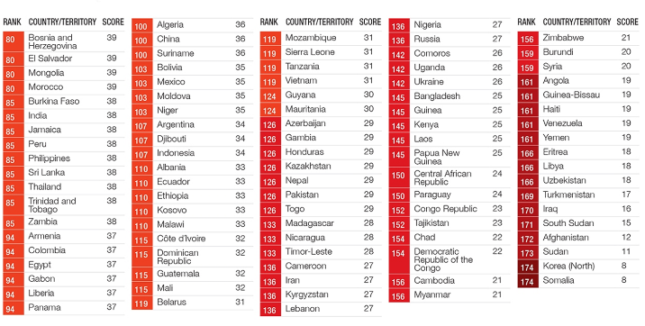
Ti corrruption index 2014
Mezinárodní finance – Přímé zahraniční investice

Slide 28
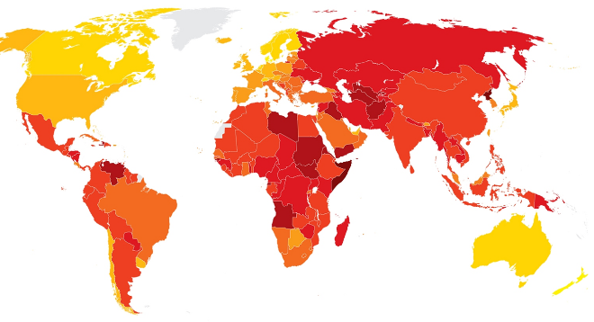
Světová mapa korupce (2019)
Mezinárodní finance – Přímé zahraniční investice

Slide 29
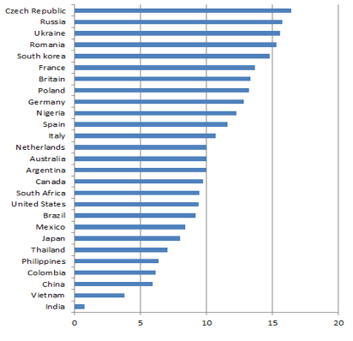
Spotřeba alkoholu (litry čistého alkoholu, 2011)
Mezinárodní finance – Přímé zahraniční investice

Slide 30
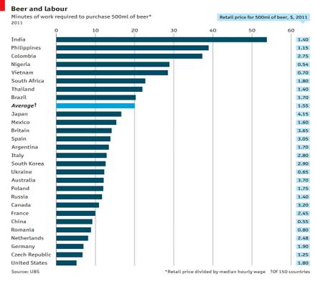
Počet minut práce nutných ke koupi půllitru piva
Mezinárodní finance – Přímé zahraniční investice

Slide 31
Měření politického a ekonomického rizika – ICR index
Politické riziko – PR (100 b.)
Ekonomická očekávání a realita (12 b.)
Úspěšnost ekonomických opatření vlády (12 b.)
Politická stabilita (12 b.)
Konflikty v zahraničí (10 b.)
Korupce ve vládě (10 b.)
Důležitost armády v politice (6 b.)
Důležitost církve v politice (6 b.)
Síla právní tradice (6 b.)
Konflikty mezi národnostmi a menšinami (6 b.)
Politický terorismus (6 b.)
Občanská válka (6 b.)
Rozvinutost politického systému (6 b.)
Kvalita byrokratického aparátu (6 b.)
Mezinárodní finance – Přímé zahraniční investice

Slide 32
Měření politického a ekonomického rizika – ICR index
Finanční riziko – FR (50 b.)
Insolvence nebo nepříznivá struktura dluhu (10 b.)
Zpoždění ve splácení dluhu (10 b.)
Riziko neakceptování závazků vládou (10 b.)
Ztráta kontroly nad devizovým režimem (10 b.)
Znárodnění soukromých investic (10 b.)
Ekonomické riziko – ER (50 b.)
Inflační riziko (10 b.)
Poměr dluhové služby k ročnímu exportu (10 b.)
Pokrytí jednoměsíčního importu čistými devizovými rezervami (10 b.)
Platební disciplína importérů (5 b.)
Podíl exportu zboží a služeb na bilanci běžného účtu PB (10 b.)
Procentní rozdíl mezi oficiálním kurzem a kurzem na černém trhu (5 b.)
Mezinárodní finance – Přímé zahraniční investice

Slide 33
Konečný výpočet ICR idexu
ICR = 0,5 * (PR + FR + ER)
úroveň rizika ICR index
Extrémně vysoké riziko 0,0 – 49,5
Vysoké riziko 50,0 – 59,5
Průměrné riziko 60,0 – 69,5
Nízké riziko 70,0 – 84,5
Extrémně nízké riziko 85,0 – 100,0
Mezinárodní finance – Přímé zahraniční investice

Slide 34
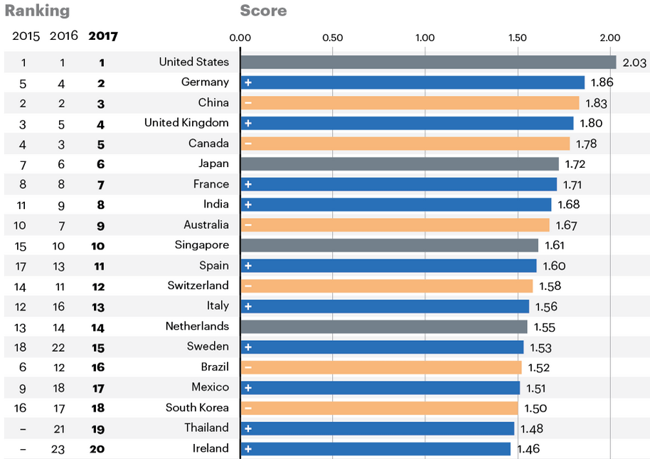
A.T. Kearney FDI confidence index
Mezinárodní finance – Přímé zahraniční investice

Slide 35
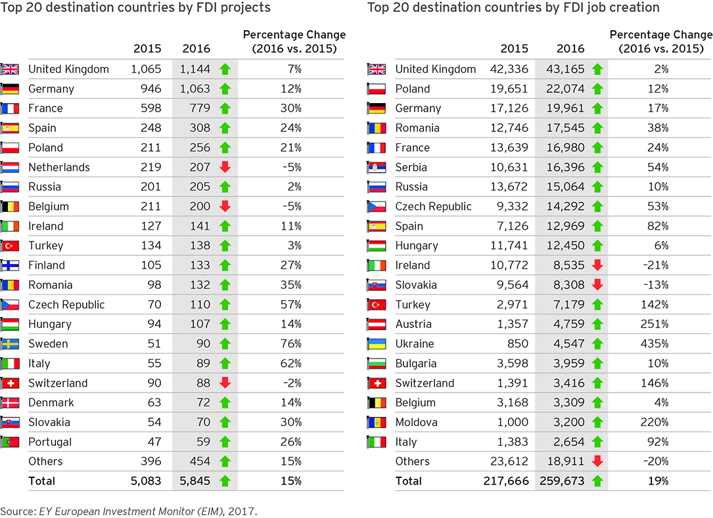
Investiční atraktivita zemí
Mezinárodní finance – Přímé zahraniční investice

Slide 36
C KONEC PŘEDNÁŠKYC DĚKUJI ZA POZORNOST ☺

